Slide 1
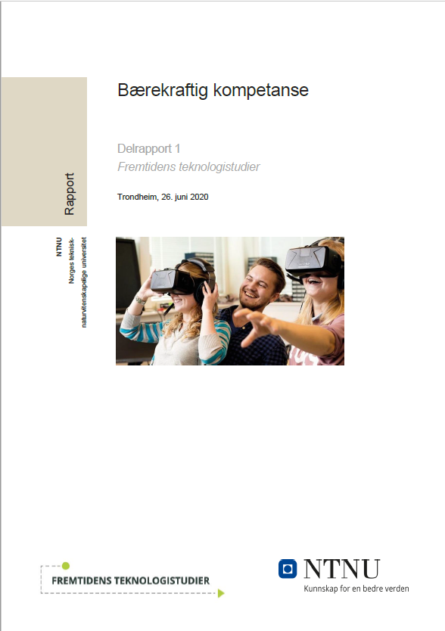

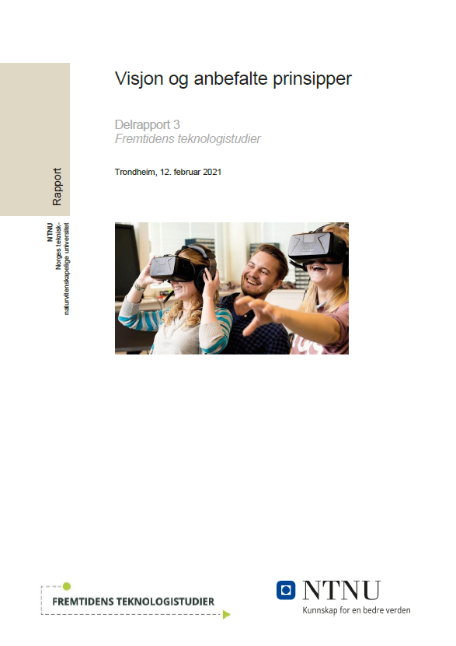
NTNU og Fremtidens teknologistudier (FTS)
Møte med KTH,
26. oktober 2021
Geir E. D. Øien, prosjektleder FTS
www.ntnu.no/fremtidensteknologistudier

Slide 2
KORT OM NTNU
Norges teknisk-naturvitenskapelige universitet
Trondheim | Gjøvik | Ålesund
NTNUs kontor i Brussel

Slide 3

NTNU: Nøkkeltall
8 fakulteter, 55 institutter og NTNU Vitenskapsmuseet
7761 årsverk (2020)
Over 42 000 registrerte studenter (H2020)
7586 med avsluttet bachelor- og mastergrad (2019)
406 doktorgrader (2020)
Eier eller leier 734 000 m²

Slide 4
NTNU: Studenter
2020
42 840 studenter:
  Trondheim: 85 %
  Gjøvik: 9 %
  Ålesund: 6 %
Litt over halvparten kvinner
6 % utenlandske, fra 121 land
Flest førsteprioritetssøkere,
25 400 i 2021 (SO)
Universitetet som rekrutterer
mest nasjonalt
De syv største utdanningene
Notes:
Antall førsteprioritetssøkere totalt (inkludert lokale opptak): 51 170

Slide 5
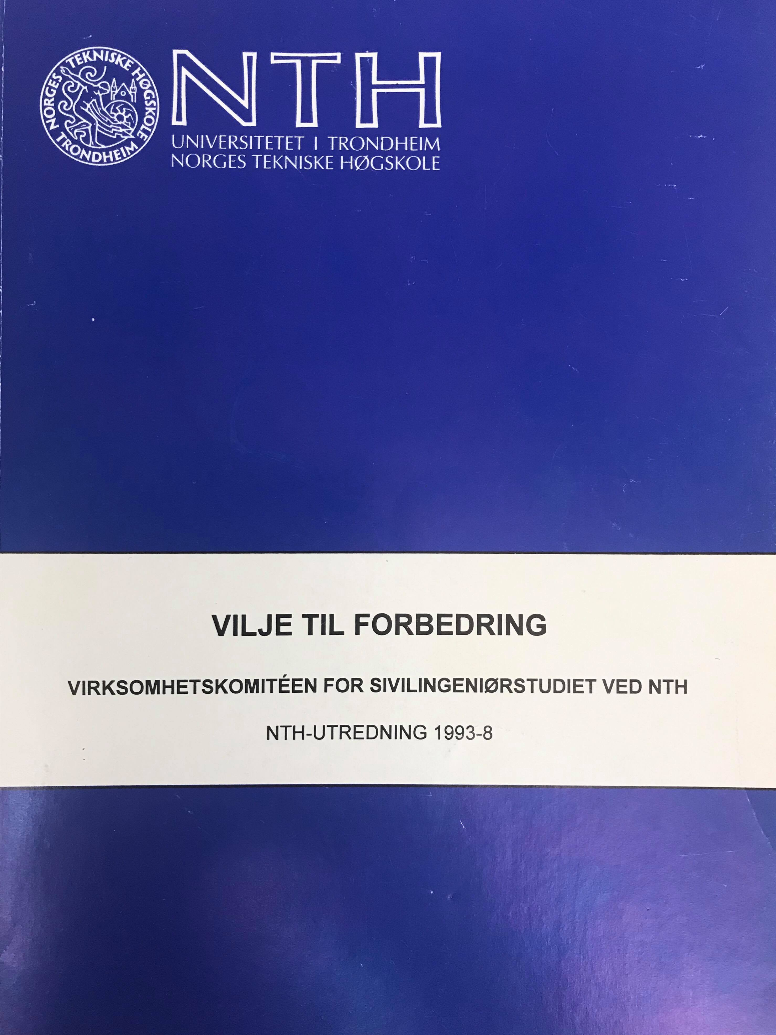
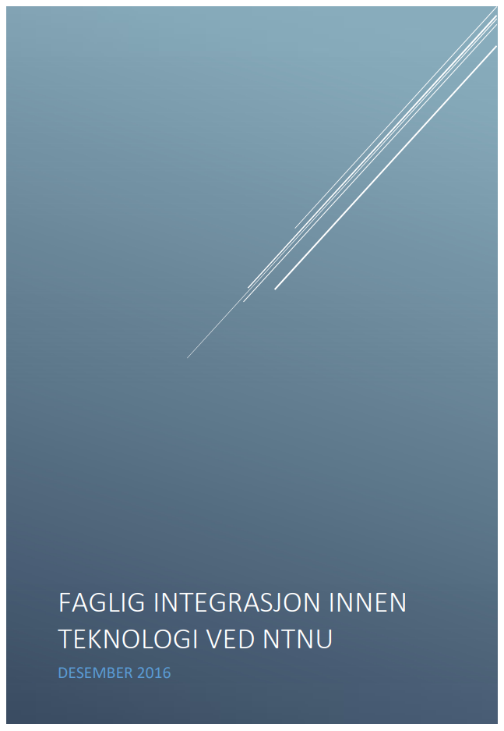

Fremtidens Teknologistudier (FTS): «Teknologistudiene 3.0»
1993: Virksomhetskomiteen, NTH
2016: Fusjon og faglig
integrasjon, NTNU
2019 - 2021: FTS
Notes:
I forbindelse med fusjonen ble det jobbet med faglig integrasjon, fokus var på å styrke utdanningene gjennom å samordning innenfor områder som flere av fusjonspartnerne drev med. Et av områdene var teknologi. Teknologigruppa konkluderte blant annet med at vi nå er i en ny situasjon med nye muligheter, og at det var på tide med en grundig og omfattende gjennomgang av teknologiutdanningene.
Teknologigruppa anbefalte at vi skulle vente litt med en slik grundig og omfattende gjennomgang – dels fordi det når de leverte sin rapport gjensto mye arbeid med å fullføre fusjonen, og dels fordi ansatte både fra de tidligere høyskolene og gamle NTNU trengte tid til å bli kjent med de utdanningstypene som de tidligere ikke har hatt et nært forhold til.
Rapporten fra Teknologigruppa ble behandlet i dekanmøte i mars 2017, og det ble besluttet at det skulle gjennomføres et slikt arbeid. Dekanmøtet trakk spesielt fram behovet for å se på forholdet mellom de to studiemodellene integrert 5-årig og 3+2.
Nå er vi klare til å starte opp prosjektet «Framtidens teknologistudier».

Slide 6
FTS-mandatet – formulert som resultatmål
UTFØRT
UNDER
ARBEID
TAS UT
UNDER
ARBEID
HØST 2021

Slide 7
Viktigste trender og utviklingstrekk som vil påvirke kompetansebehov hos NTNUs fremtidige kandidater
Bærekraftig utvikling og grønt skifte
Økende kompleksitet, usikkerhet, uforutsigbarhet
Digital transformasjon endrer samfunnet og alle fagfelt – i økende takt
Behov for entreprenøriell tankegang, brukerorientering, designtenkning – teknologer som endringsagenter
Evne til livslang læring blir en sentral kompetanse for alle

Slide 8
Hvordan ser fremtidens ingeniør/teknolog ut?
... fra rapporten (kommisjonert av ACED - Australian Council of Engineering Deans - feb. 2021)
“Engineering Futures 2035: Engineering Education Programs, Priorities & Pedagogies”.

Slide 9
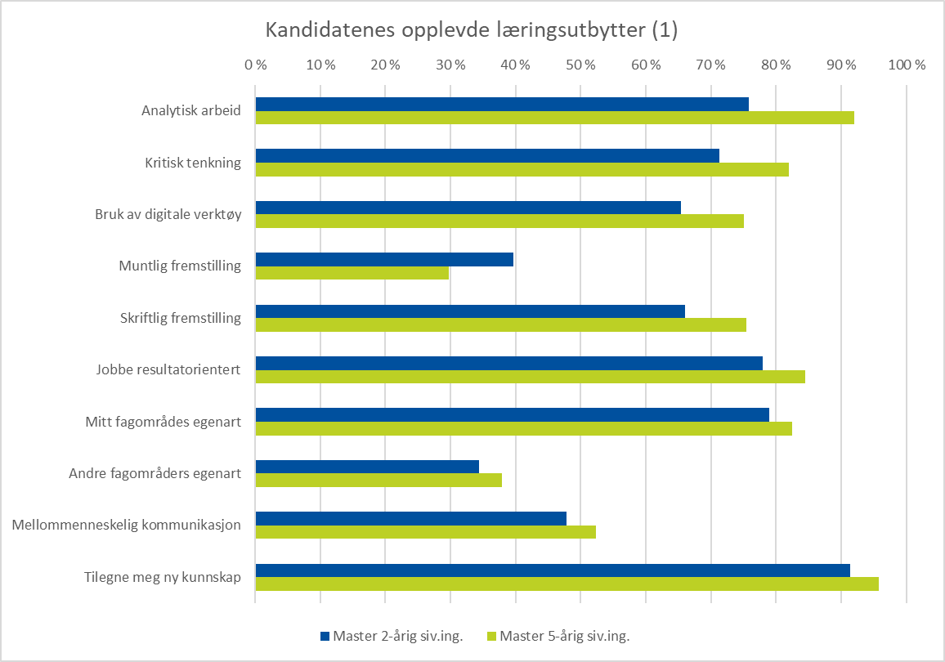
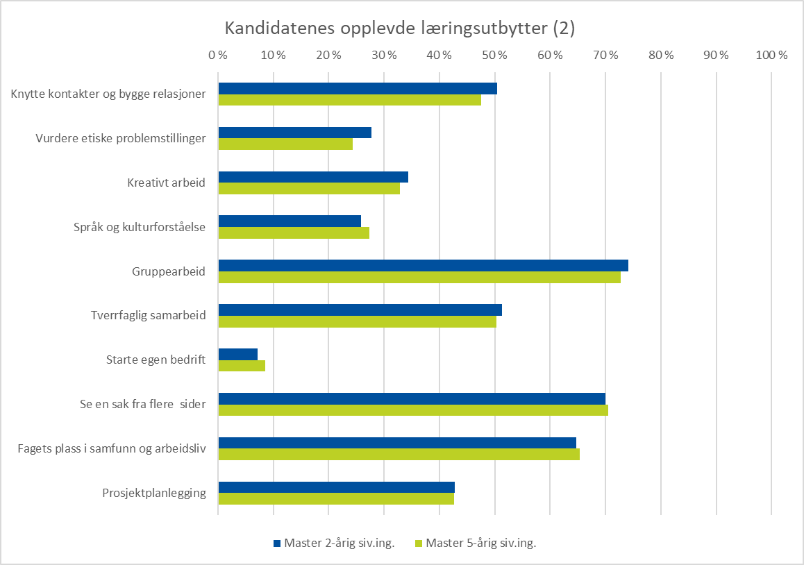
Fra NTNUs Kandidatundersøkelse (2019):
Alumnis opplevde læringsutbytte
Færre enn 50 % enige i at de fikk god kompetanse i...

Slide 10
Status, utdanningsfaglig kompetanse i NTNUs teknologistudier?
(se FTS’ delrapport 2)

Slide 11
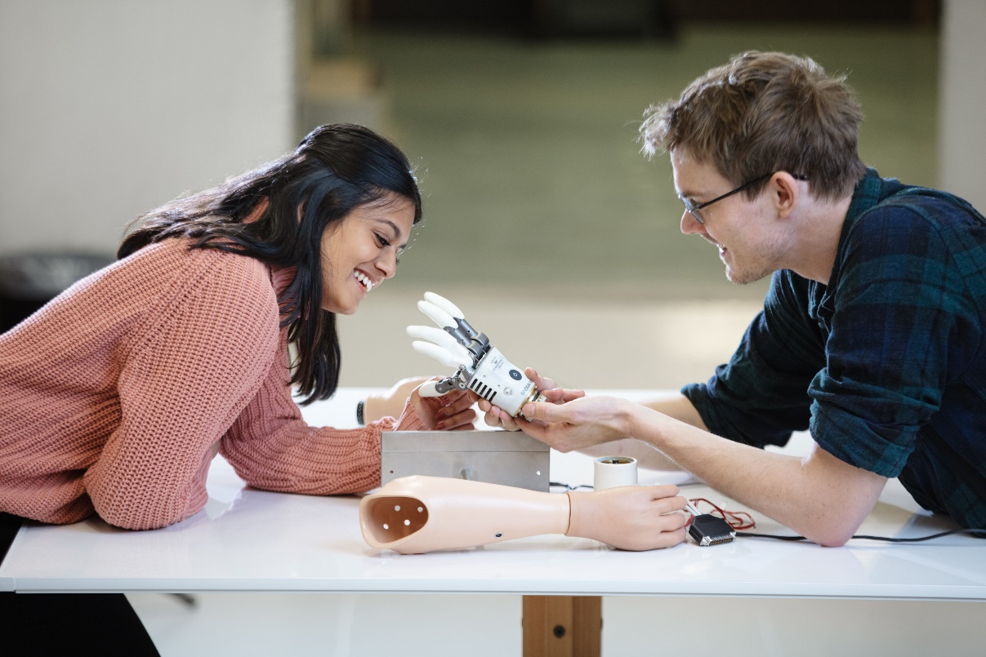
FTS’ visjon for NTNUs teknologistudier
NTNUs teknologistudier utdanner
skapende kandidater i verdensklasse
– som kan og vil bidra
til en bedre verden og en bærekraftig fremtid
Photo: © Kai Dragland

Slide 12
 | De 10 FTS-prinsippene | Område
I | NTNUs teknologistudier skal legge aktivt til rette for at kandidatene, med utgangspunkt i et solid faglig fundament, opparbeider helhetlig og integrert kompetanse , herunder bærekraftkompetanse og digital kompetanse på høyt nivå. | Kandidatens kompetanse
II | NTNU skal legge aktivt til rette for at kandidater fra teknologistudiene opparbeider solid tverrfaglig samhandlingskompetanse, og for at man over den samlede studentpopulasjonen får et mangfold i kunnskapsprofiler, samtidig som den enkelte student oppnår tilstrekkelig programfaglig dybde. | Kandidatens kompetanse
III | Kontekstuell læring skal legges til grunn som gjennomgående pedagogisk prinsipp i NTNUs teknologistudier. | Pedagogisk læringsmiljø
IV | NTNUs teknologistudier skal benytte kunnskapsbaserte, studentaktive og engasjerende undervisnings- og vurderingsformer som er samstemt med utdanningenes overordnede kompetansemål, fremmer god læringskultur, og gir effektiv dybdelæring. | Pedagogisk læringsmiljø
V | NTNU skal stille tydelige forventninger til, og gi solid støtte for, kompetanseutvikling for undervisningspersonell. | Pedagogisk læringsmiljø
VI | Kvaliteten i NTNUs teknologistudier skal utvikles gjennom en programdrevet tilnærming i kombinasjon med strategisk porteføljeutvikling og -forvaltning på tvers av programmer og programtyper. | Programdesign og kvalitetsutvikling
VII | NTNUs kvalitetsarbeid i teknologistudiene skal stimulere studieprogrammenes utvikling mot utdanningskvalitet i verdensklasse, ved å fokusere på kontinuerlig forbedring og systematisk utvikling av kvalitetskultur | Programdesign og kvalitetsutvikling
VIII | NTNU skal gi høy prioritet til strategisk og operativt internasjonalt samarbeid om utvikling av teknologistudier, med mål om å bli et internasjonalt synlig og anerkjent universitet også på dette området. | Samarbeid og samhandling – nasjonalt og internasjonalt
IX | NTNUs teknologistudier skal vektlegge systematisk samhandling med arbeidsliv og samfunn, med mål om å fremme arbeidsrelevans, legge til rette for livslang læring, og sikre at studenter kan opparbeide relevant arbeidslivserfaring gjennom studiene | Samarbeid og samhandling – nasjonalt og internasjonalt
X | NTNU skal utvikle sitt læringsmiljø, og spesielt sin campus og infrastruktur – både fysisk og digital - i en retning som understøtter de øvrige FTS-prinsippene I -IX og fremmer læring, helse og trivsel blant studenter og ansatte. | Om læringsmiljø – fysisk, digitalt og psykososialt:
(Lysark lånt fra (og lett justert ihht) Karina Mathisen, NV.)

Slide 13
«Helhetlig og integrert» kompetanseprofil – eksempel, bachelor ingeniør
THE ‘ROOF’: Demonstrate ability to and responsibility for lifelong learning
Embedded across profile:
Sustainability competence
Digital competence
THE SOCIETAL FRAME: Demonstrate
Ability to communi-cate, dis-seminate, discuss
Ability to apply and reflect on ethics and sustainability norms and standards
THE PROFESSIONAL CORE: Demonstrate
ability to design and implement sustainable technical solutions
innovation ability, entrepreneurial thinking, and business understanding
ability to contribute to research and technical development
Skills at consequence analysis, scenario thinking and risk assessment
Determination, collaboration skills and leadership in diverse environments and teams
THE TOOLBOX: Demonstrate
ability to analyze complex problems and systems
ability to apply relevant practical methodologies and tools
ability to find and critically assess relevant information
THE KNOWLEDGE FUNDAMENT: Demonstrate strong knowledge in, and professional perspective based on,
  The theoretical tools and disciplinary fundamentals of engineering
  In-depth knowledge of own engineering specialization
  Supplementary knowledge from other engineering fields
  Complementary knowledge from other knowledge fields, giving a broader perspective on engineering and technology

Slide 14
Hvordan implementere visjon, prinsipper og kompetanseprofiler?
NTNUs teknologistudier utdanner
skapende kandidater i verdensklasse
– som kan og vil bidra
til en bedre verden og en bærekraftig fremtid
3 hovedspor
+ utvikling av skisse til implementeringsplan etter prosjektperioden

Slide 15
Spor 1: Pilotprosjekter
Operative piloter:
Statistikk for ingeniører
MARTA – MAtematikk som Redskap for TAnken
SUPER – Studentaktiv læring gjennom umedgjørlige problemer
Verktøykasse for integrasjon av bærekraft i siv. ing.-programmer
Designtenkning for teknologer
ELDIG – Nytt bachelorprogram i Elektrifisering og digitalisering
AIS – Nytt ingeniørprogram i Automatisering og intelligente systemer (Ålesund)
Fremtidens PuP/Maskin
Piloter «under construction»:
Tverrfaglige «minors» (tilleggsprofiler) innen bærekraft og digitalisering (samarbeid med FHS*)
Eksperter i Team (EiT) som arena for studentidéer som understøtter utvikling av fremtidens studier (samarbeid med FHS)
* FHS: Fremtidens HumSam-studier
https://www.ntnu.no/fremtidensteknologistudier/piloter

Slide 16
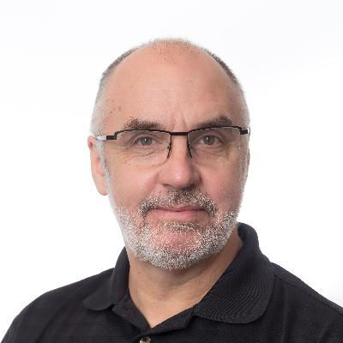
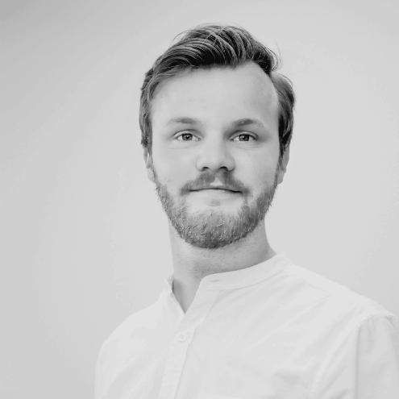
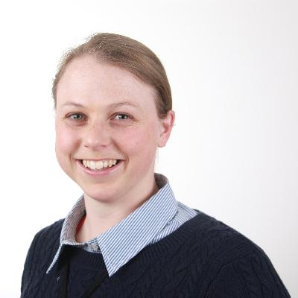
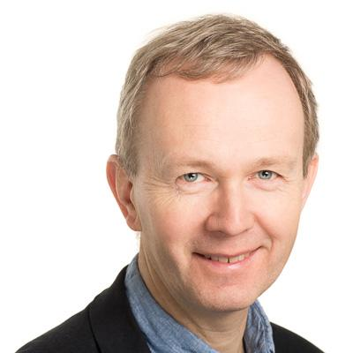
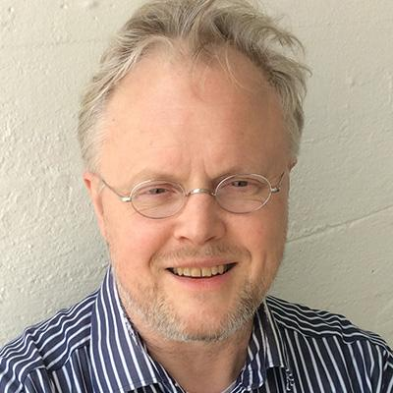

Spor 2: Gap-analyse, veikart og virkemidler for implementering
Utredningsgruppe 1 – 4: SWOT-analyse, gap-analyse og veikart for videre utvikling for fire ulike studieprogramtyper
Utredningsgruppe 5: Praktiske konsekvenser av og anbefalte tiltak for en mer «programdrevet» tilnærming til utvikling av våre utdanninger
Utredningsgruppe 6: Pedagogiske virkemidler anbefalt for å kunne realisere FTS’ kompetansemål/-profiler
Seks arbeidsgrupper – med i alt rundt 50 medlemmer, oppnevnt av fakultetene + studentmedlemmer
(avbildet: gruppelederne)
https://www.ntnu.no/fremtidensteknologistudier/utredningsgrupper

Slide 17
Spor 3: Integrasjon av FTS-resultater inn i sentrale NTNU-prosesser
Campusutvikling: Læringsarealer og knutepunktareal
Plan for utdanningsfaglig kompetanseutvikling
Plan for helhetlig læringsstøtte

Slide 18

Takk for oppmerksomheten!
Følg FTS (og meld dere på nyhetsbrev!) på www.ntnu.no/fremtidensteknologistudier
Photo: © Kai Dragland

